Slide 1
LangChain 在 RAG 的应用
陈烁峰

Slide 2
目录
前置知识
整体流程
展望未来

Slide 3
前置知识
PART ONE

Slide 4
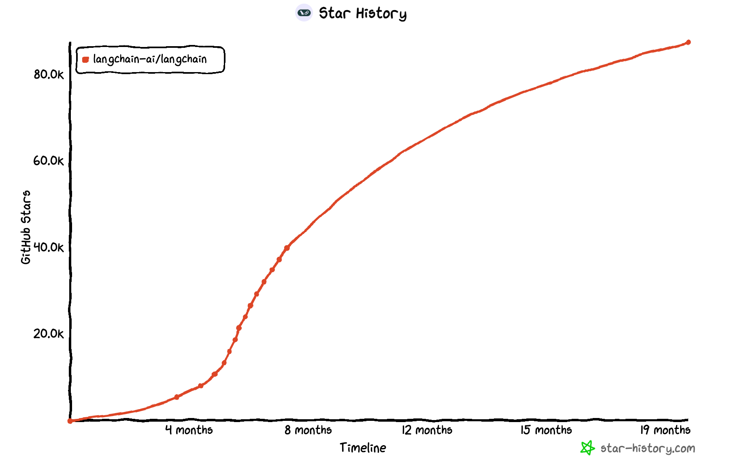
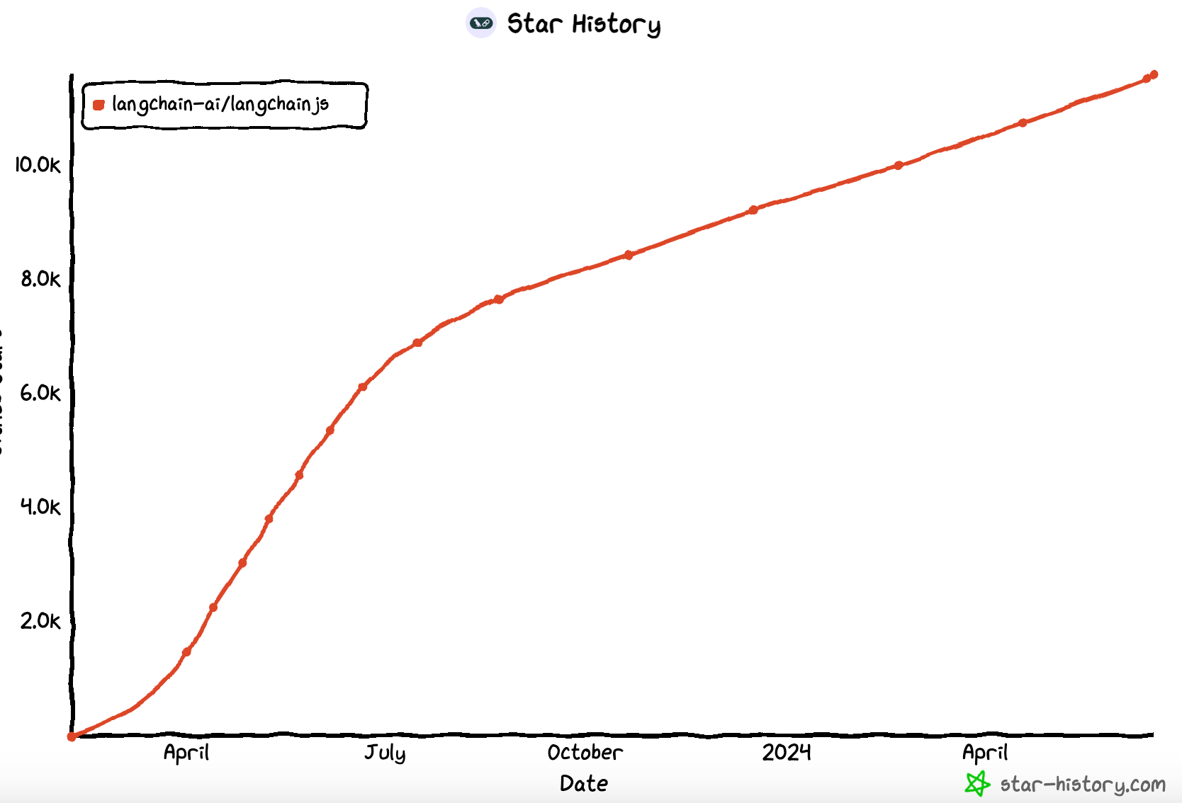
什么是 LangChain
LangChain 是一个用于开发由大型语言模型 (LLMs) 驱动的应用程序的框架。
为什么是 LangChain
因为 LLM 的 API 只是提供了一个非常基础的调用方式，当我们需要构建一个复杂的 Chat Bot 时，就需要考虑如何保存聊天的上下文、网络搜索、加载 PDF 等工程问题， 而 LangChain 提供了一种解决方案，让开发者可以专注于业务逻辑的开发。
LCEL 无论是 python 还是 js 版本都在主推的新设计，能创建自定义的链，它是基于 Runnable 协议构建的。
任意的 Runnable 对象，都有几个常用的标准调用接口:
invoke 基础调用
batch 批量调用
stream 流式返回结果
streamLog 流式返回结果，并返回中间的运行结果
什么是 LCEL (LangChain Expression Language)

Slide 5
通过 LangChain 加载大模型
本地大模型
在 mac 平台下，推荐用 ollama，使用简单，下载好模型后，点击这个 app，就会自动在 http://localhost:11434 起一个 llm 的服务。
可以通过 `ollama list` 查看所有的模型，然后通过 `ollama pull` 安装模型。
云端大模型
在对应的厂商平台上申请 APP_KEY 和 SECRET_KEY 即可通过 LangChain 提供的 API 调用服务

Slide 6
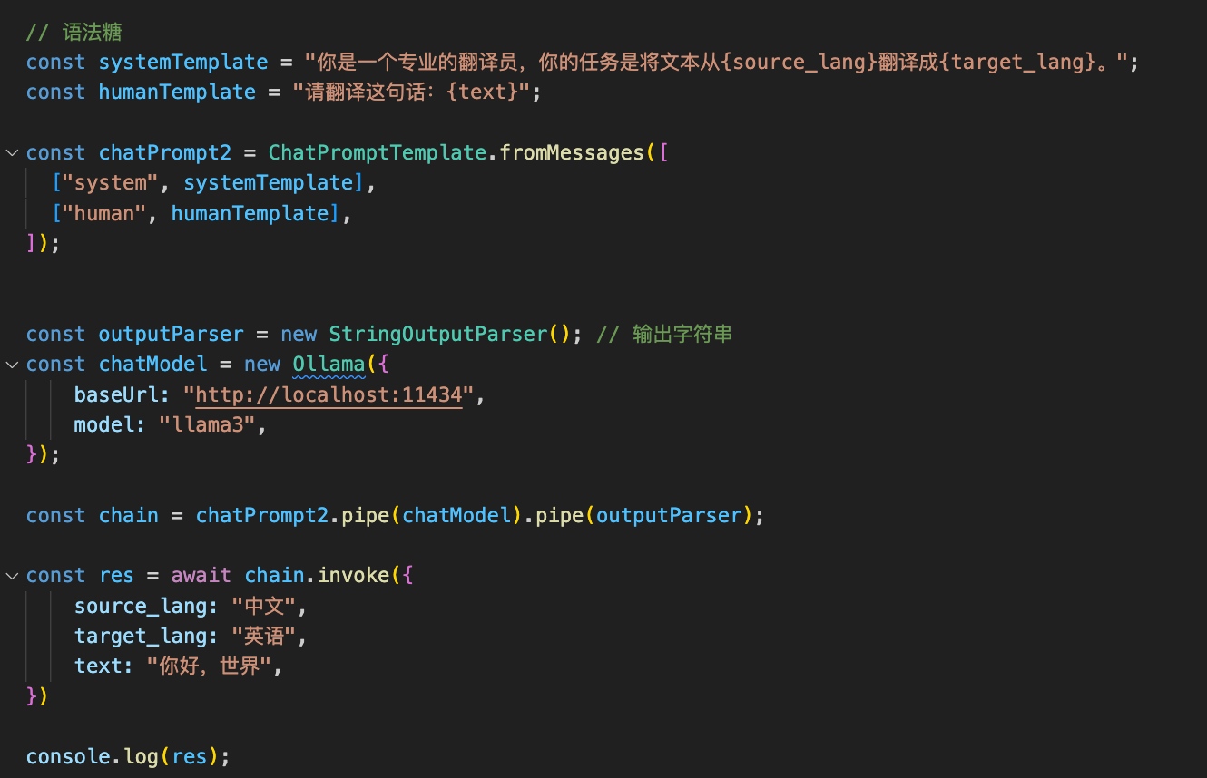
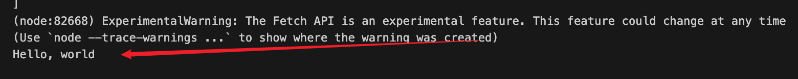
构建可复用的 PromptTemplate
和各种模型聊天交互时，在构建信息不仅需要包含上下文内容，还需要包含对应的角色信息。例如这条信息是由 人类、AI 还是给 ChatBot 指定的 System 信息。这种结构化的信息有助于模型更好的理解上下文，从而更好的回答问题。
system 角色的消息通常用于设置对话的上下文或指定模型采取特定的行为模式。
user 角色代表真实用户在对话中的发言。
assistant 角色的消息代表 AI 模型的回复。
接下来我们以 翻译 的场景为例，来构建一个 Chat Prompt 模版。
可以通过 PipelinePromptTemplate 组合多个 Prompt 模版，这样可以更好的复用和管理 Prompt 模版。

Slide 7
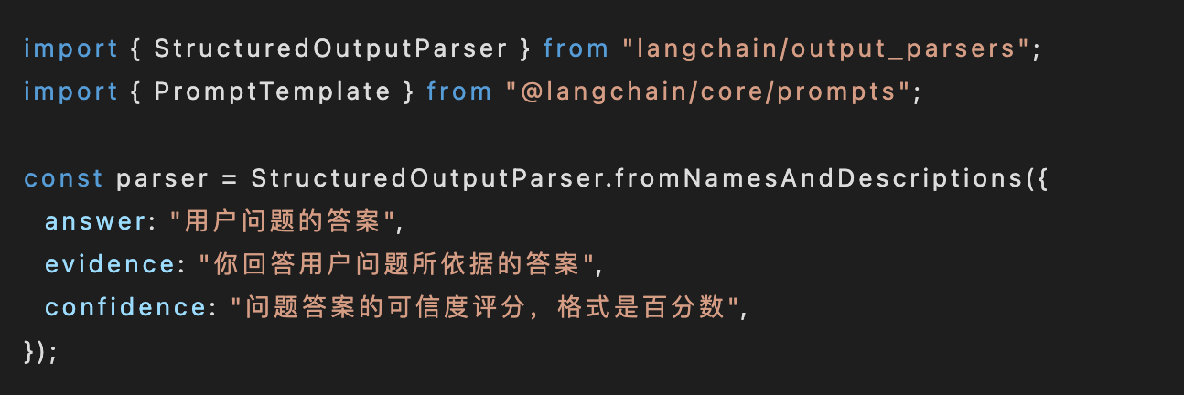
OutputParser构建格式化输出
OutputParser是一个用于解析模型输出的工具类，它可以帮助用户将模型输出解析为用户需要的格式。
String Output Parser
StringOutputParser是OutputParser的一个实现类，它可以将模型输出解析为字符串。
前面的例子中，我们使用了StringOutputParser来解析模型输出，这里就不过多赘述了。
StructuredOutputParser （结构化的输出）
StructuredOutputParser是OutputParser的另一个实现类，它可以将模型输出解析为结构化的数据。
例如，我们可以将模型输出解析为JSON格式的数据，这样我们就可以更方便地处理模型输出。
通过 StructuredOutputParser 对我们想要输出的 JSON 格式进行描述，通过 getFormatInstructions 方法来获取格式化指令

Slide 8
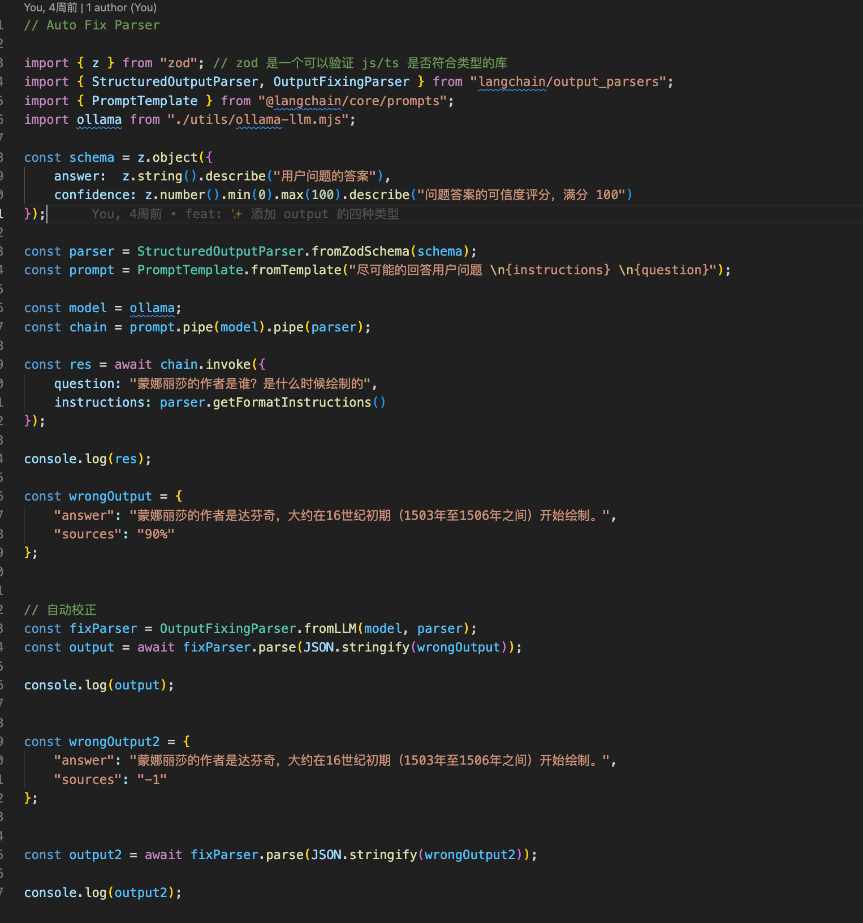
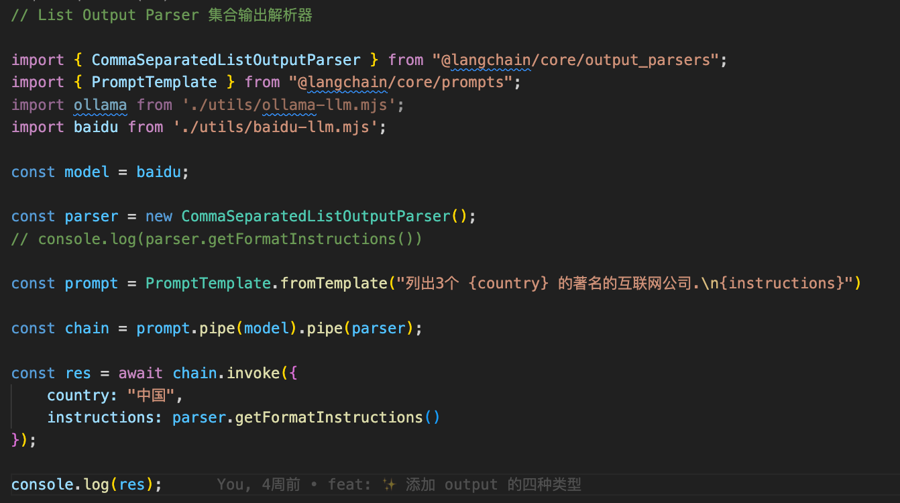
List Output Parser
控制大模型输出是数组
Auto Fix Parser
当 LLM 返回的格式有问题时，可以通过 Auto Fix Parser
重新校验格式。
通过大模型进行矫正。

Slide 9
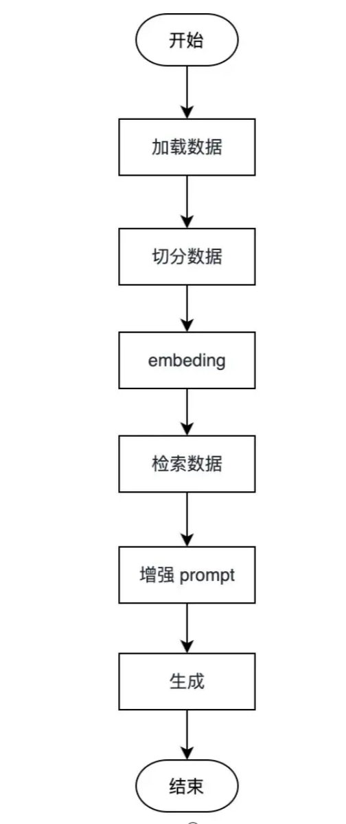
RAG 检索增强生成的流程
RAG 其全称是 Retrieval Augmented Generation，可以被翻译成 检索增强生成技术，从标题上也能了解其核心的流程 检索 => 增强 => 生成。
LLM 的局限
首先是幻觉问题（hallucination），LLM 底层还不具备真正的逻辑推理能力，是根据大量的数据进行概率性预测，所以在某些情况下，LLM 会生成一些不合理的答案。
其次是对领域知识的欠缺，造成这个问题主要是俩个原因，第一个是对知识的更新慢，另一个是对专业领域的知识训练样本不足导致。
RAG 的优势
当我们了解了 LLM 的局限性后，RAG 会尽可能提供与答案相关的上下文，来增强它正确输出的可能性。
RAG 的优势主要体现在以下几个方面：
1. 用户输入提问
2. 检索：根据用户提问对 向量数据库 进行相似性检测，查找与回答用户问题最相关的内容
3. 增强：根据检索的结果，生成 prompt。 一般都会涉及 “仅依赖下述信息源来回答问题” 这种限制
LLM 参考信息源的语句，来减少幻想，让回答更加聚焦
4. 生成：将增强后的 prompt 传递给 LLM，返回数据给用户
所以 RAG 就是哪里有问题解决哪里，既然大模型无法获得最新和内部的数据集，那我们就使用外挂的向量
数据库为 LLM 提供最新和内部的数据库。既然大模型有幻想问题，我们就将回答问题所需要的信息和知识编
码到上下文中，强制大模型只参考这些内容进行回答。

Slide 10
RAG 检索增强生成的流程
这里我们用最简单的词袋（words bag）模型来描述一下最简单的 embedding 过程，让大家更具象化的理解这个。
简单地说，词袋模型首先将一篇文章拆分成一个个单词，然后将其放入袋子里面。
例如我们有十篇文章，我们可以将文章拆分成一个个单词，然后统计单词出现的次数
第一篇文章: enson: 10 cool: 5 handsome: 8
第二篇文章: monkey: 8 cute: 2 handsome: 4
那我们尝试构建一个向量，也就是一个数组，每个位置有一个值，代表每个单词在这个文章中出现的次数
[enson, cool, handsome, monkey, cute]
那每篇文章，都能用一个变量来表示
[10, 5, 8, 0, 0]
[0, 0, 8, 8, 4]
可以用最简单的余弦定理去计算两个向量之间的夹角，以此确定两个向量的距离。
这样，我们就有了通过向量和向量之间的余弦夹角的，来衡量文章之间相似度的能力。
回到我们 RAG 流程中，我们将切分后的每一个文档块使用 embedding 算法转换成一个向量，
存储到向量数据库中（vector store）中。这样，每一个原始数据都有一个对应的向量，可以用来检索。

Slide 11
整体流程
PART TWO

Slide 12
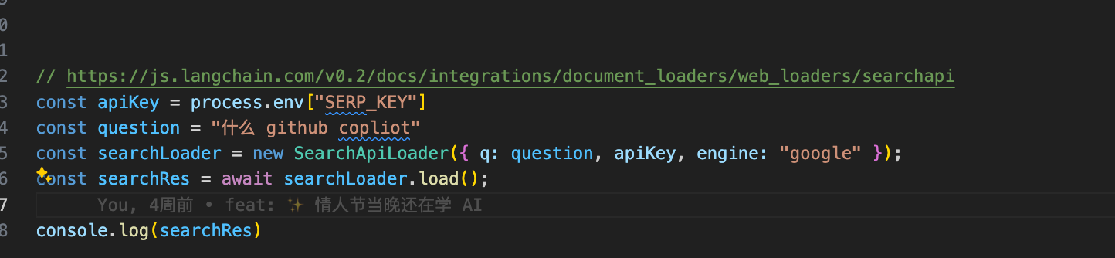
Embedding 之加载数据
因为 RAG 本质是给 Chat Bot 额外挂在数据源，而数据源存在的形式是多种多样的，有可能是文件/网页/数据库/代码等等其情况。
针对这个情况，langchain 提供了一系列开箱即用的数据加载器 （loader），方便用户快速加载数据。
Document 对象你可以理解成 langchain 对所有类型的数据的一个统一抽象，其中包含
pageContent 文本内容，即文档对象对应的文本数据
metadata 元数据，文本数据对应的元数据，例如 原始文档的标题、页数等信息，可以用于后面 Retriever 基于此进行筛选。
Document 对象
Loader
RAG 的第一步就是加载数据，而加载数据的方式有很多种，langchain 提供了一系列的 loader，方便用户快速加载数据。
下面将简单举一俩个 loader 的例子，更多的 loader 可以查看 传送门

Slide 13
Embedding 之大规模数据拆分
受限于常见 LLM 的上下文大小，例如 gpt3.5t 是 16k、gpt4t 是 128k，我们并不能把完整的数据整个塞到对话的上下文中。
即使数据源接近于 LLM 的上下文窗口大小，llm 在读取数据时很容易出现分神，或者忽略其中部分细节的问题。
因此，我们需要对数据进行拆分，然后将最关联的内容输入给 LLM，以便 LLM 能够更好的理解数据。
对于分割来说，将数据分割成具有独立逻辑的段落是比较好的选择，段落分割的质量越高，意味着 RAG 的效果越好，LLM 返回数据的质量就越好。
langchain 目前提供的切分工具有：
Recursive: 根据给定的切分字符（例如 \n\n、\n等），递归的切分
HTML: 根据 html 特定字符进行切分
Markdown: 根据 md 的特定字符进行切分
Code: 根据不同编程语言的特定字符进行切分
Token: 根据文本块的 token 数据进行切分
Character: 根据用户给定的字符进行切割

Slide 14
Retriever 之向量数据库 - VectorStore
Vector store 提供提供的是存储向量和原始文档，并且提供基于向量进行相关性检索的能力。因为 js 并不是一个面向后端和机器学习相关的语言，所以原生的 vector store 并不多，大多数还是以支持 python 为主。目前也有像 lanceDB 原生支持 js 的，但毕竟是少数。我们将使用由 facebook 开源的 faiss 向量数据库，目前有 27.7k star，是向量数据库中非常流行的开源解决方案。选择这个的原因是其可以将向量数据库导出成文件，并且提供了 python 和 nodejs 的处理方式。
数据库 | 简介 | 优点 | 缺点
Faiss | 由 Facebook AI 研究组开发的库，用于高效的相似性搜索 | - 极高性能，适用于大规模数据集 - 多种算法和索引 - 支持 GPU 加速 - 社区支持广泛 | - 初学者上手可能较难 - 对于分布式搜索支持不足
Annoy | 由 Spotify 开发的一种针对内存高效的最近邻搜索库 | - 内存使用和查询速度非常快 - 简单易用 - 支持并行生成索引 | - 不易于大量更新数据 - 精度可能相对较低
HNSWlib | 实现 HNSW 算法，支持高效查询 | - 高查询速度和高精度 - 易于使用 - 灵活调整性能和精度 - 支持增量添加数据 | - 索引构建耗时较长
Milvus | 开源、分布式向量数据库，适合大规模向量检索需求 | - 高性能和高可扩展性 - 支持多种向量算法和索引 - 良好的可扩展性，支持水平扩展 - 丰富的功能，例如时间旅行查询和向量加权搜索 | - 安装和配置可能稍复杂 - 相对于其他库，它可能更重一些
Weaviate | 开源的向量数据库，支持多模态搜索和知识图谱功能 | - 丰富的功能集，包括多模态数据集成和知识图谱 - 简单的 RESTful API 接口 - 支持快速上下文搜索和概念搜索 | - 开发和社区支持相对较新 - 依赖外部向量化工具进行向量化
Pinecone | 商业化的向量数据库解决方案，提供托管服务 | - 极简的用户体验和易用性 - 多租户支持和自动扩展 - 实时数据同步和更新支持 - 提供服务级别协议（SLA） | - 商业化服务需要付费 - 完全托管可能不适合特定的合规性和隐私需求
Redis + RediSearch | 使用 Redis 提供高效的向量搜索和索引功能 | - 使用Redis进行高效数据存储和检索 - 方便集成已有的Redis环境 - 支持多种检索和索引算法 | - 相较于专用向量数据库，性能可能有所不足 - 对大规模数据的性能可能不如其他专用数据库

Slide 15
embedding 主流厂商的横向对比
在自然语言处理（NLP）领域，词嵌入（embedding）模型是将词汇或段落转化为固定维度向量的工具。不同厂商和研究机构开发的embedding模型各有其独特的特性和应用场景。以下是一些主流embedding模型的横向对比：
模型 | 简介 | 优点 | 缺点 | 主要应用场景
Word2Vec | Google 提出的基于预测的词嵌入模型 | - 高效训练 - 可以捕捉词语的语义相似性 - 大量预训练模型可用 | - 静态嵌入（上下文无关） - 无法处理未登录词（OOV）问题 | 基础NLP任务，如文本分类、聚类
GloVe | Stanford 提出的基于计数的词嵌入模型 | - 可以捕捉全局统计信息 - 对稀疏矩阵的高效处理 - 性能稳定 | - 静态嵌入（上下文无关） - 训练时间较长 | 信息检索、文本相似度计算
FastText | Facebook AI 提出的扩展 Word2Vec 的模型 | - 捕捉词内部结构（子词）信息 - 处理未登录词更好 - 快速训练 | - 静态嵌入 - 大规模文本下占用较多内存 | 文本分类、词向量表示
ELMo | Allen Institute for AI 提出的基于双向 LSTM 的词嵌入模型 | - 上下文相关嵌入 - 适用于多种NLP任务 - 可以微调 | - 计算资源消耗较大 - 模型较大 | 情感分析、命名实体识别（NER）、问答系统
BERT | Google AI 提出的基于 Transformer 的语言模型 | - 上下文相关嵌入 - 预训练模型效果卓越 - 支持多种下游任务（fine-tuning） | - 计算资源要求高 - 训练时间长 - 模型大、推理慢 | 自然语言理解、情感分析、问答系统、文本生成
GPT-3 | OpenAI 提出的大规模语言模型 | - 强大的生成能力 - 广泛的应用场景 - 少量示例即可进行微调 | - 模型极其庞大 - 训练成本极高 - 部分任务表现不稳定 - 潜在的生成错误和偏见 | 内容生成、翻译、对话系统、自动编程
T5 | Google AI 提出的Text-to-Text Transfer Transformer | - 统一框架下处理多种NLP任务 - 预训练效果优异 - 可进行任务特定的微调 | - 资源消耗大 - 模型较大 | 机器翻译、摘要生成、问答系统、文本分类
RoBERTa | Facebook AI 提出的对 BERT 的改进模型 | - 改进的训练策略 - 更高的任务性能 - 更充分的数据利用 | - 与BERT类似的问题（资源消耗大、训练复杂） | 自然语言理解、多任务学习

Slide 16
embedding 主流厂商的横向对比
对于这些模型的评估，MTEB（Massive Text Embedding Benchmark）提供了一个全面的平台。MTEB包括各种任务和数据集，使得可以详细比较模型在不同语言和任务上的性能，帮助确定最适合特定应用的模型​ (HugFace)​。
每个模型都有其优点，并适用于特定的任务，如单词级别的语义分析（Word2Vec，FastText）、上下文理解（ELMo，BERT）和文档级别的分析（Doc2Vec，USE）。选择模型时应根据应用的具体需求进行考虑，包括上下文依赖性、文本数据的规模以及可用的计算资源。
参考链接:
- https://meetcody.ai/blog/text-embedding-models/
- https://huggingface.co/blog/mteb
- https://huggingface.co/spaces/mteb/leaderboard

Slide 17
Retriever 常见的优化方式
MultiQueryRetriever
MultiQueryRetriever 思路，或者说其他解决 llm 缺陷的思路基本都是一致的：加入更多 llm。
而 MultiQueryRetriever 是其中比较简单的一种解决方案，它使用 LLM 去将用户的输入改写成多个不同写法，从不同的角度来表达同一个意思，来克服因为关键词或者细微措词导致检索效果差的问题。
ContextualCompressionRetriever
Retriever 另一个问题是，如果我们设置了 K 值（每次检索返回的文档数量）较小，那么返回的结果可能并不是最佳的效果，就想搜索引擎第一条结果并不一定是问题最高质量的结果一样。
而如果 K 值设置过大，可能返回的结果会有很多，撑爆了 LLM 的上下文大小。
因此，我们可以通过 ContextualCompressionRetriever 通过 LLM 去压缩检索结果，然后再返回给用户。
ScoreThresholdRetriever
前面我们提到了，K 值的设置可能会导致检索结果不准确，不同的数据中 K 值不一定是固定的，而通过 ScoreThresholdRetriever 可以动态调整 K 值。

Slide 18
对未来的展望
PART THREE

Slide 19
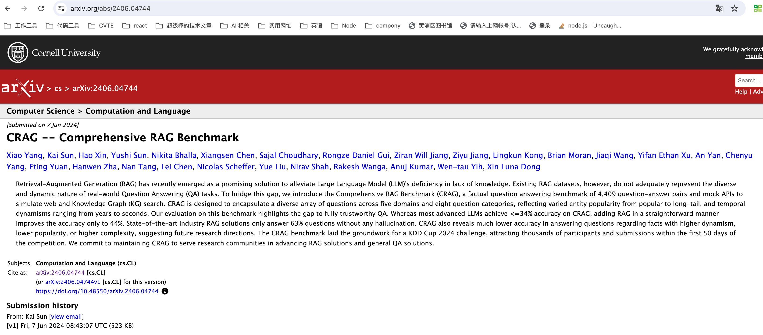
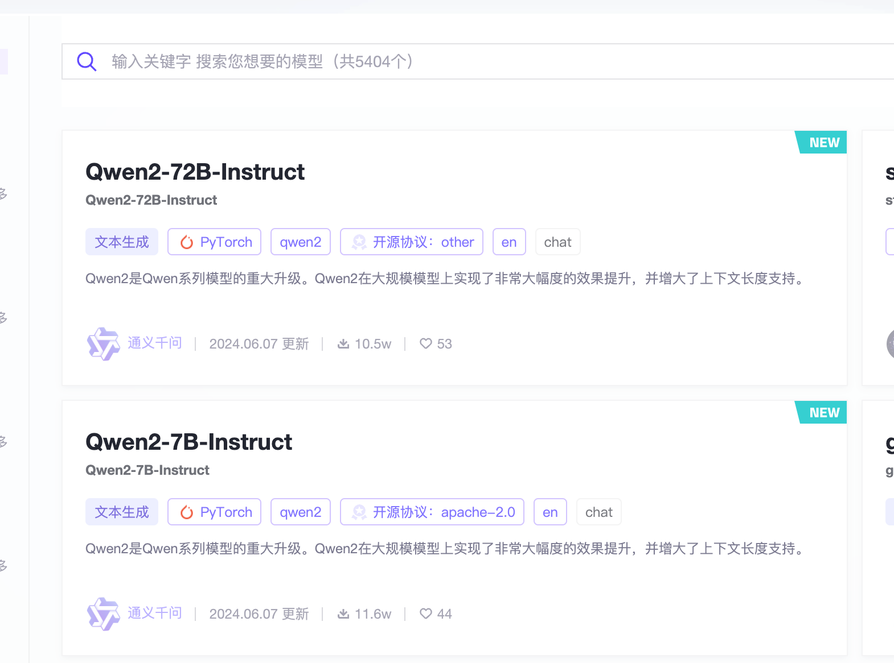
现有的RAG数据集并不能充分代表真实世界问答 (QA) 任务的多样性和动态性。为弥补这一不足，我们引入了综合RAG基准 (CRAG)
6月7号，开源了qwen2，Qwen-Agent通过基于LLM判断相关性 AND 基于关键字检索，据说优于向量方案。
大模型是方兴未艾的领域，几乎每几个月都会有更新的东西出来，
世界上最顶尖的头脑在思考如何把 AI 再推进一步，有太多新的想法正在迸发。
最后，拥抱变化。
这个世界上唯一不变的就是一切都在变。

Slide 20
THANK YOU FOR WATCHING 你盼世界，我盼你无bug

